Slide 1
基于Android平台的智能报警软件
力内训之二
第七组

Slide 2


目录页
系统概述
需求分析和建模
设计与建模
下一步的工作计划

Slide 3

1
系统概述
-- 总体描述
-- 技术工具
过渡页
TRANSITION PAGE

Slide 4


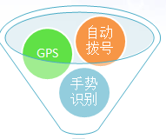
系统概述
需求分析和建模
设计与建模
下一步的计划
1.1 总体描述
此项目基于安卓平台 ，面向移动端，是一款能帮助人们规避危险和在情急时寻求帮助的软件。
主要有以下五个功能：
功能1：从地图获取精确位置信息并发送给预置号码（对方可用电子地图，对求救者精确定位）
功能2：一键拨打预置号码，并发送求救短信或语音，加有防延误机制以确保呼救者及时得到帮助；
功能3：鸣笛报警；
功能4：闪光灯；
功能5：利用手势识别技术快速开启软件；

Slide 5
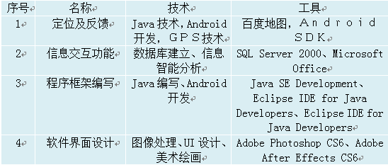
绩效概述
系统概述
绩效管理
需求分析和建模
实施过程
设计与建模
KPI与BSC
下一步的计划
1.2 技术工具

Slide 6
2
需求分析和建模
过渡页
TRANSITION PAGE

Slide 7
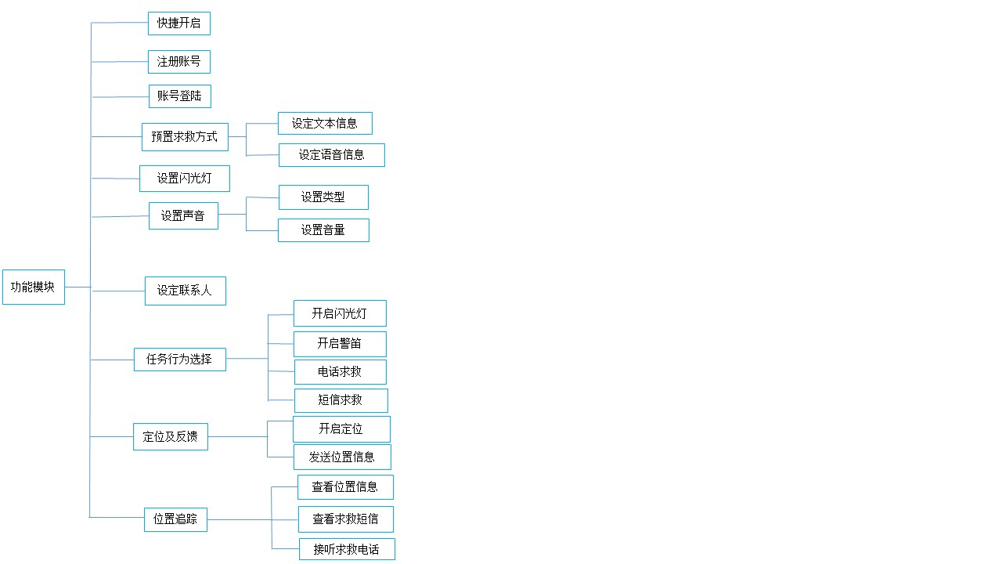
系统概述
需求分析和建模
设计模型
下一步工作计划
2.1 功能需求
基于android平台的智能追踪防身软件 | 模块名称 | 功能描述
 | 快捷开启 | 利用手势识别或者触摸点击功能使用户快速开启软件
 | 注册账号 | 用户使用可识别的特殊的字符串及密码来申请注册一个账号
 | 账号登陆 | 用户使用已注册的账号登录该软件系统
 | 预置求救方式 | 由用户来设定求救时要发送的语音或文本内容和方式
 | 设置闪光灯 | 用户可根据需要设置闪光灯的频率
 | 设置声音 | 用户设置鸣笛的声音大小及类型
 | 设定联系人 | 用户可以预先设定好要发送给求救语音及文本信息的账号/联系人
 | 任务行为选择 | 当遇到危急情况时，用户可选择要开启的功能，有闪光灯，警笛，电话求救，短信求救四个功能可以选择。
 | 定位及反馈 | 当遇到危急情况时，用户开启定位功能，软件会将位置信息实时反馈给预先设置的账号/联系人
 | 位置追综 | 作为接收端/被求救端的用户，可查看求救者位置信息或者是预置的信息、语音，追踪求救者位置，接听求救电话。

Slide 8
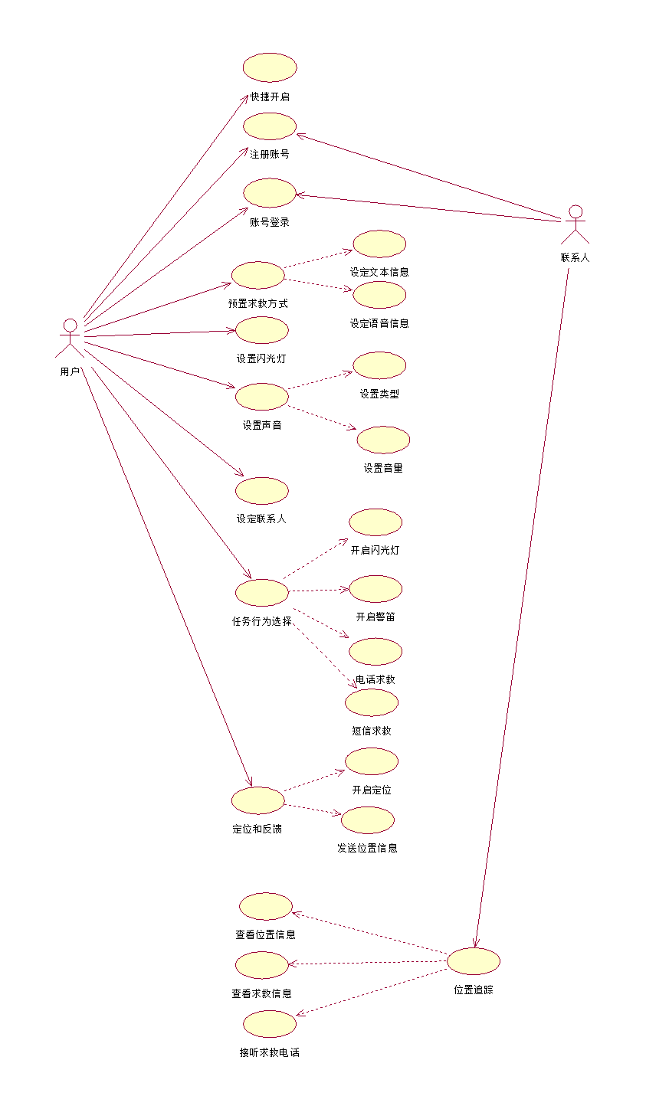
系统概述
需求分析和建模
设计与建模
下一步的计划
2.2用例图

Slide 9
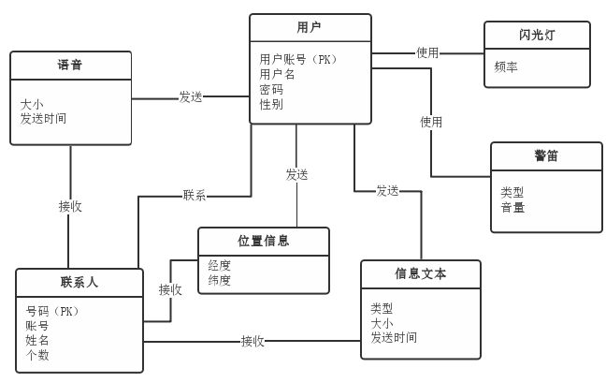
系统概述
需求分析和建模
设计与建模
下一步的计划
2.3. E_R图

Slide 10
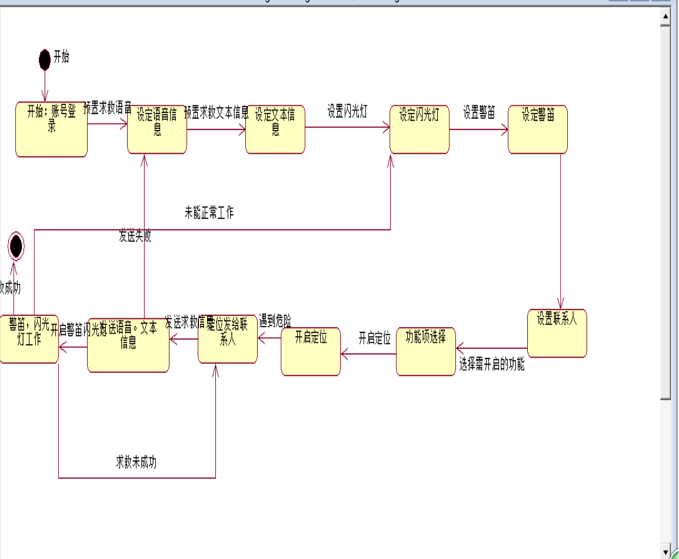
系统概述
需求分析和建模
设计与建模
KPI与BSC
2.3 状态图

Slide 11
系统概述
需求分析和建模
设计与建模
下一步的计划
2.4.数据需求
设置声音
4.3.6.1设置类型
数据采集的要求：
输入源：用户对给定的四种声音类型：(1)110(2)120(3)119(4)防空警报 四个选项进行选择
输入介质和设备：屏幕点击、相应代码块
数据输出要求：
输出介质和设备：程序执行
4.3.6.2设置音量
数据采集的要求：
输入源：用户点击手机屏幕的音量条或手机音量键调整音量
输入介质和设备：手机音量键、屏幕点击、相应代码块
数据输出要求：
输出介质和设备：程序执行
设定联系人
数据采集的要求：
输入源：用户点击三种选择设定人数、姓名、号码前的图标，进行选择，根据对屏幕点击点的定位，判断用户的选择。
输入介质和设备：手机键盘、屏幕点击、相应代码块
数据输出要求：
输出介质和设备：程序执行
任务行为选择
数据采集的要求：
输入源：用户选择是否开启的相应的功能，有四个功能：闪光灯、警笛、电话求救、短信求救。
输入介质和设备：屏幕点击、相应代码块
数据输出要求：
输出介质和设备：相对应的功能开启
快捷开启
数据采集的要求：
输入源：传感器采集到的关于行为的数据
输入介质和设备：手机传感器
数据输出要求：
输出介质和设备：软件程序的启动；
设置文本信息
数据采集的要求：
输入源：用户编辑信息内容
输入介质和设备：手机键盘、手机内存
数据输出要求：
输出介质和设备：程序执行
设置语音消息
数据采集的要求：
输入源：用户录制语音消息
输入介质和设备：手机话筒、手机内存
数据输出要求：
输出介质和设备：程序执行
设置闪光灯
数据采集的要求：
输入源：用户对给定的闪光灯频率选项进行选择
输入介质和设备：屏幕点击、相应代码块
数据输出要求：
输出介质和设备：程序执行

Slide 12
3
设计与建模
过渡页
TRANSITION PAGE

Slide 13
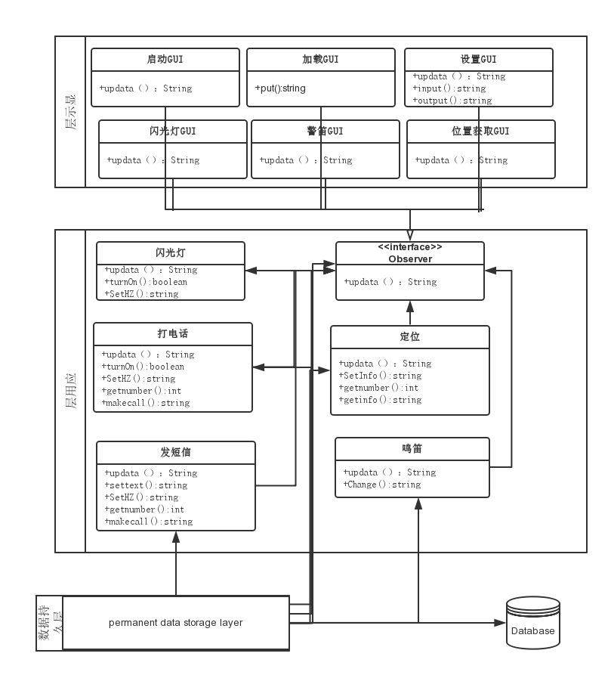
系统概述
需求分析和建模
设计与建模
下一步的计划
3.1 系统架构图

Slide 14
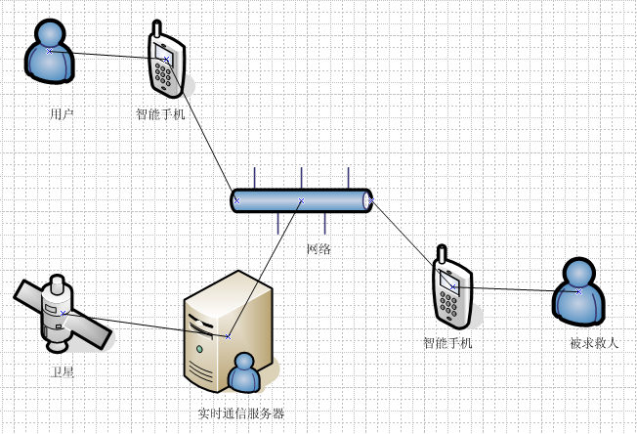
系统概述
需求分析和建模
设计与建模
下一步的计划
3.2 部署结构图
确定考核评价模型

Slide 15
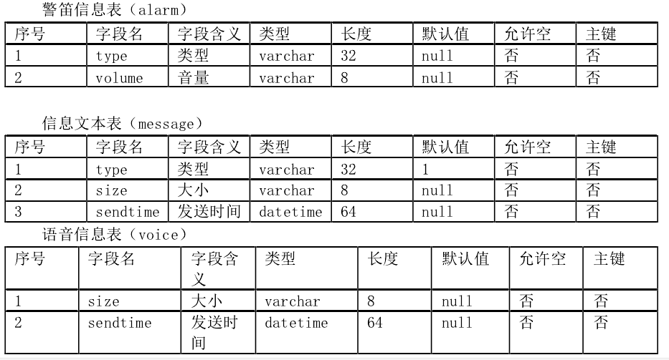
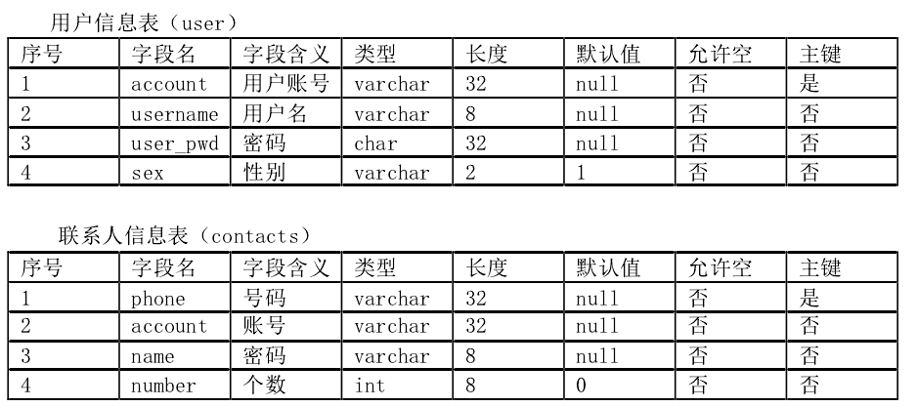
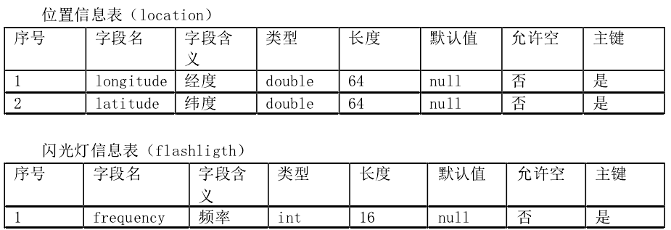
用户信息表（user）
联系人信息表（contacts）
用户信息表（user）
联系人信息表（contacts）
系统概述
需求分析和建模
设计与建模
下一步的计划
3.3物理结构设计要点

Slide 16
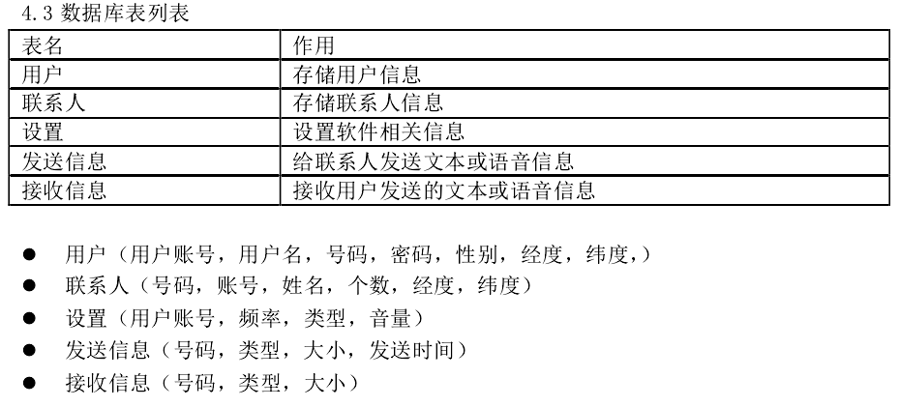
系统概述
需求分析和建模
设计与建模
下一步的计划
3.4 数据库设计

Slide 17
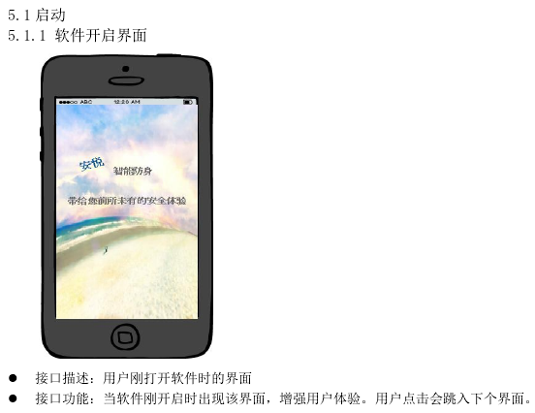
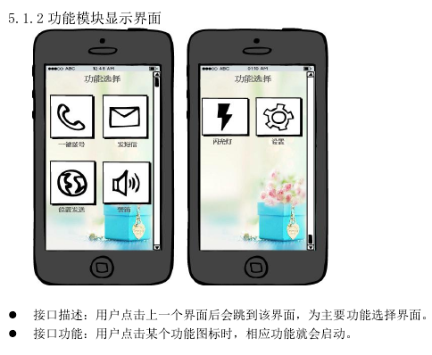
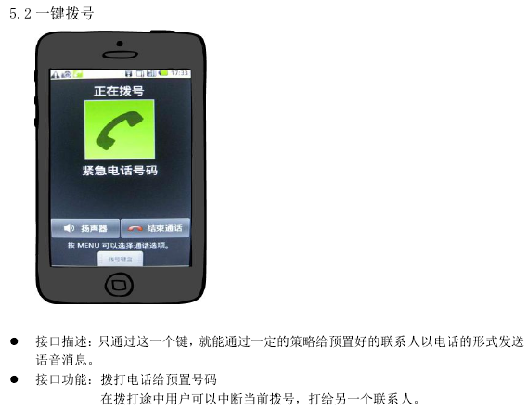
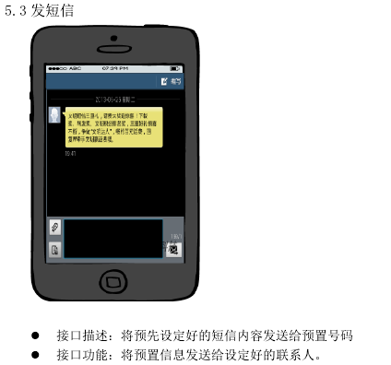
系统概述
需求分析和建模
设计与建模
下一步的计划
3.5 接口设计

Slide 18
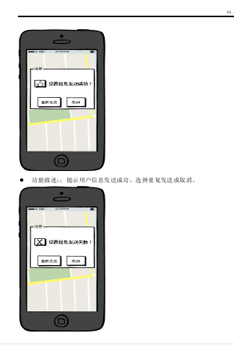
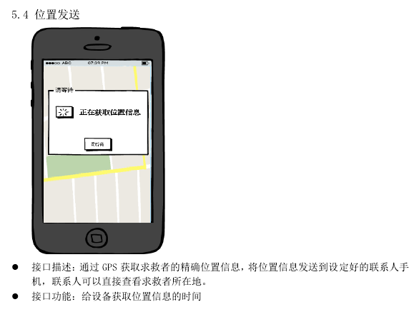
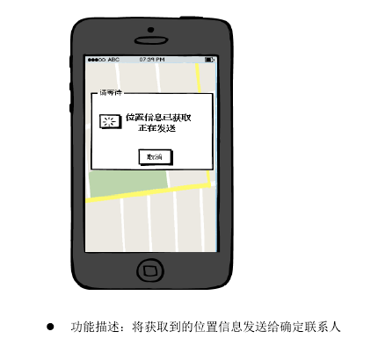
系统概述
需求分析和建模
设计与建模
下一步的计划
3.5 接口设计

Slide 19
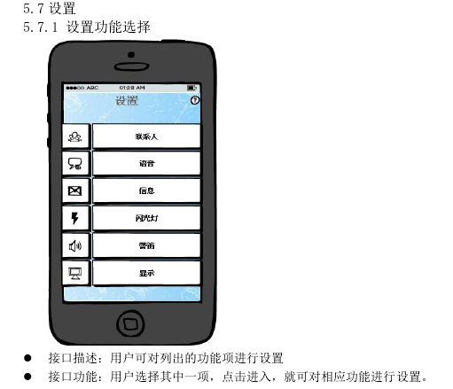
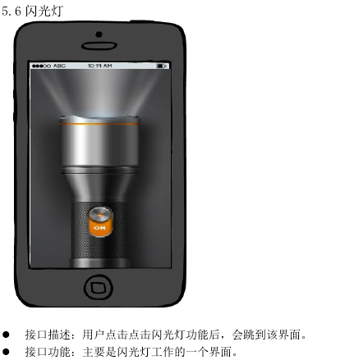
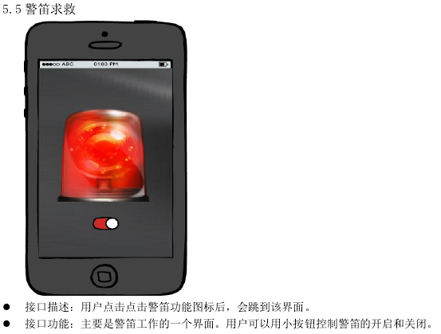
系统概述
需求分析和建模
设计与建模
下一步的计划
3.5 接口设计
NOTE：
在《软件设计文档》中有各个功能模块更详细的界面设计
系统概述

Slide 20
4
下一步工作计划
过渡页
TRANSITION PAGE

Slide 21
系统概述
需求分析和建模
设计与建模
下一步的计划
3.5 接口设计

Slide 22

谢谢观看！
力内训之二

